Slide 1
Мир помнит о войне.

Slide 2
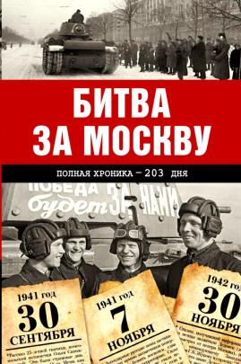
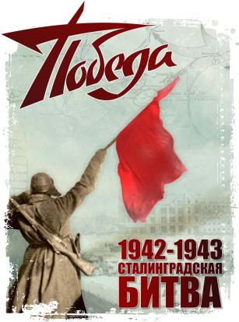
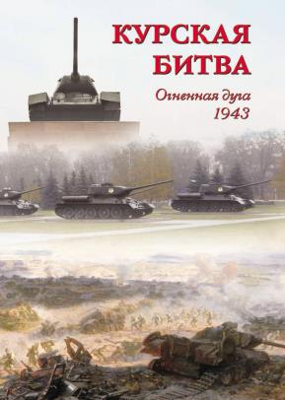
Сегодня на уроке математики перелистаем страницы истории и вспомним переломные моменты Великой Отечественной войны.

Slide 3
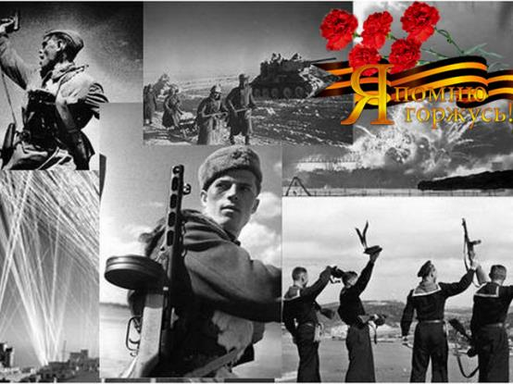
Цель урока: 1)Продолжить формировать навык по решению задач;
2) Расширить познания о Великой
Отечественной войне.

Slide 4
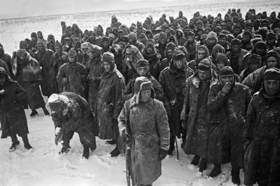
Операция «Тайфун»(план захвата Москвы) 30.09.1941-20.04.1942
Начав наступательную операцию, немцы к 8 октября оказались в 20 км от Москвы, но из-за героического сопротивления советской армии и неблагоприятных погодных условий утратили атакующий потенциал.
Советская армия начала постепенно перехватывать инициативу. 5 декабря 1941 года Красная Армия перешла в контрнаступление по всему участку фронта. Немцы не смогли сдержать наступление и были отброшены на 150 км от столицы.
Разгром и пленение
немецких войск
под Москвой.

Slide 5
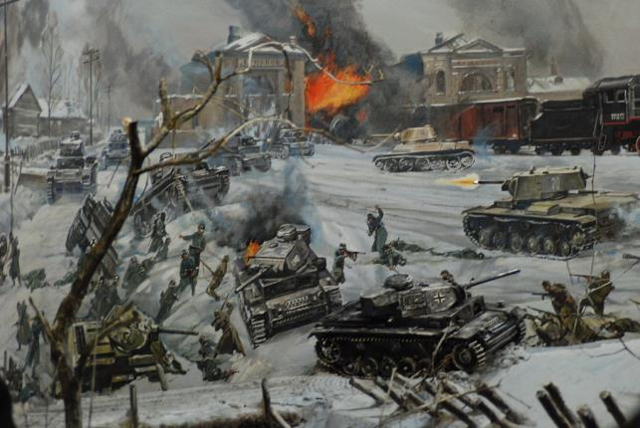
Битва за Москву
В битве под Москвой участвовало 2744 танка, причём советских было на 656 меньше, чем немецких. Сколько танков принимали участие в битве с каждой стороны?

Slide 7
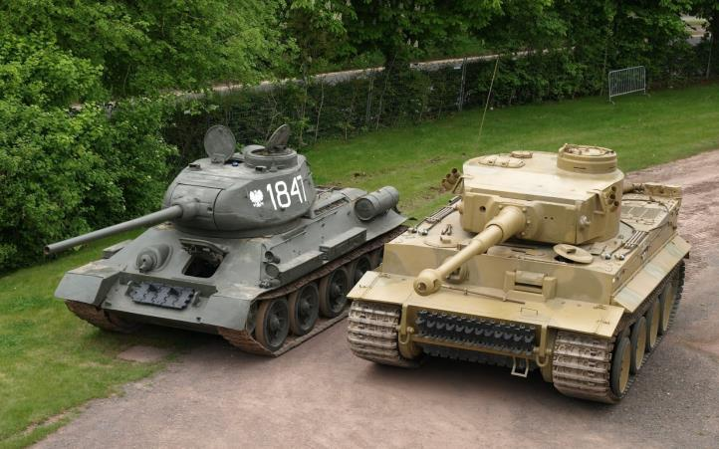
Ответ задачи
1044 танка советских войск,
1700 танков немецких войск.

Slide 8
Завершение Московской битвы
В апреле 1942 года Московскую область удалось полностью освободить от немецких войск.
Контрнаступление советских войск под Москвой переросло в общее наступление Красной Армии по всему фронту. Это было началом коренного поворота событий в ходе Великой Отечественной войны.
Разгром фашистских войск под Москвой стал решающим военно-политическим событием первого года Великой Отечественной войны. Одержав победу под Москвой, наши войска окончательно похоронили фашистский план «молниеносной войны» и развеяли миф о непобедимости германской армии.

Slide 10
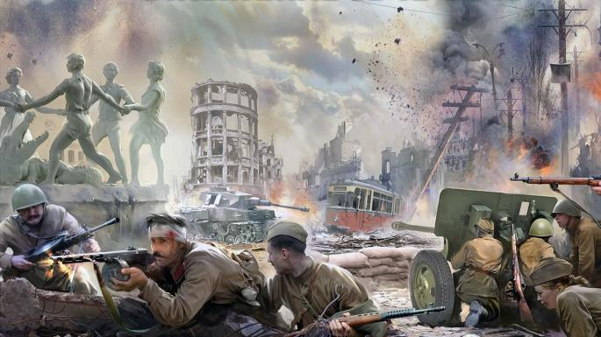
Сталинградская битва (17.07.1942-02.02.1943)
Целью Германии было овладение промышленным городом, выпускающим необходимую военную продукцию; получение доступа к Волге, откуда можно было попасть в Каспийское море, на Кавказ, где добывалась необходимая для фронта нефть. В Сталинграде шли ожесточённые бои.

Slide 11
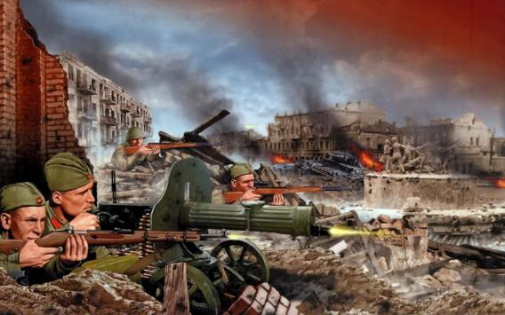
Задача
19 ноября 1942 года советские войска перешли в наступление. 75 дней и ночей понадобилось им, чтобы разгромить немецкие войска, что составило 3/8 от всего времени битвы на Волге. Сколько дней и ночей шли бои в Сталинграде?

Slide 13
Длительность Сталинградской битвы

Slide 14
Двигательная пауза

Slide 15
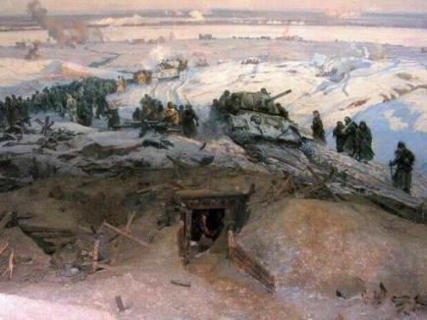
Мамаев курган («высота 102»)
Естественная возвышенность на правом берегу Волги в центре Сталинграда. Cвоё имя Мамаев курган получил еще в период татаро-монгольского ига. До войны местные жители именовали эту местность просто «бугор», а на манер волжских татар это же слово звучало как «Мамай».
Это место известно всему миру как арена одних из самых ожесточённых сражений второй мировой войны. Находясь на вершине кургана, можно было контролировать не только город, но и все переправы через Волгу.

Slide 16
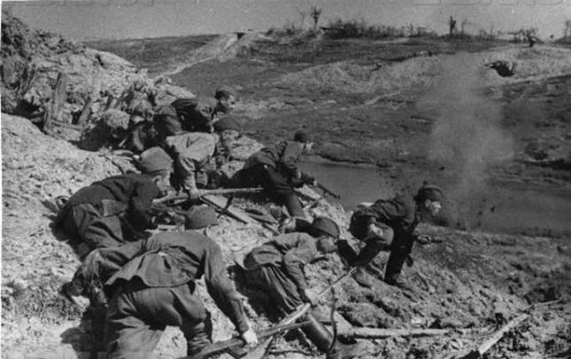
Задача
Битва за Мамаев курган составила 67,5% от 200 дней Сталинградской битвы. Сколько дней продолжалась битва за Мамаев курган?

Slide 19
Значение Сталинградской битвы
Решающее сражение всей Второй мировой войны.
Эта битва ознаменовала начало коренного перелома в ходе Великой Отечественной войны и Второй мировой войны в целом. Теперь всему миру стало понятно, что СССР не проиграет войну нацистской Германии, а будет и дальше наступать до полного поражения гитлеровского блока.
Слово «Сталинград» стало синонимом Победы.
В 1965 году Сталинград стал городом-героем.
На Мамаевом кургане открыт мемориальный комплекс, в центре которого статуя «Родина-Мать зовёт!».

Slide 20
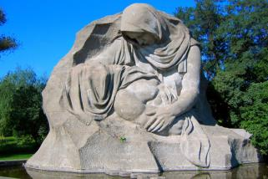
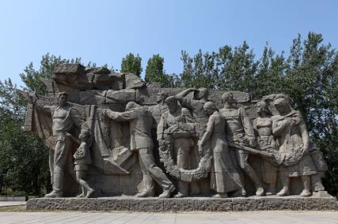
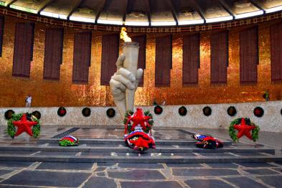
Notes:
Мемориальный –памятник воинам

Slide 21
План немцев на Курской дуге.
Немцам нужна была победа, новое наступление. И оно было запланировано на Курском направлении. Планировалось нанести два удара по Курску из Орла и Харькова, окружить советские части, разгромить их и устремиться в дальнейшее наступление на юг.
Цель немцев – «срезать» Курский выступ.

Slide 22
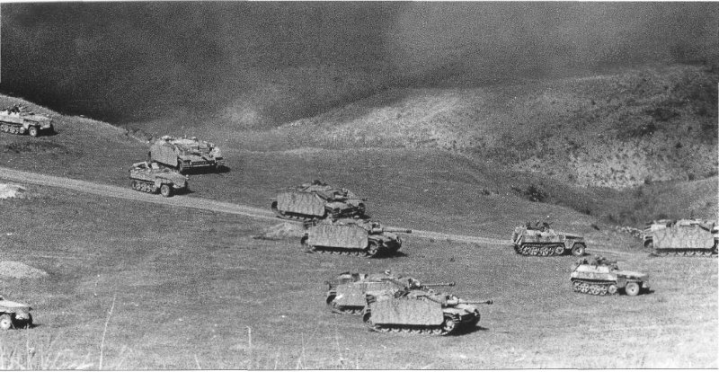
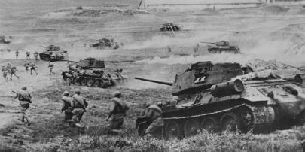
Курская битва (5 июля -23 августа 1943 года)
Крупнейшее танковое сражение в истории.
5 июля 1943 года - начало немецкой операции «Цитадель» на Курском направлении (просуществовала 6 дней), когда немцы пытались продвинуться вперёд. И все эти 6 дней стойкость и мужество простого советского солдата срывали все планы врага.

Slide 23
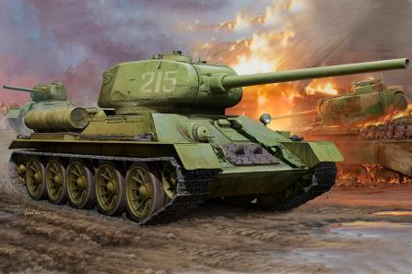
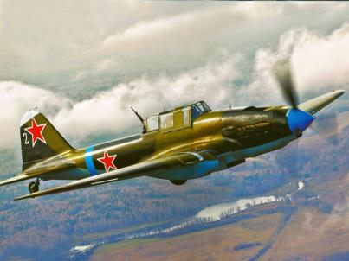
Задача
В сражении под Курском на вооружении советской армии количество танков относилось к количеству самолётов как 5:4. Сколько танков и сколько самолётов было у армии, если общее количество этой техники 6300 боевых единиц.

Slide 25
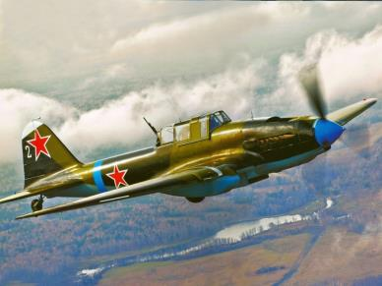
Ответ
3500
2800

Slide 26
Значение Курской битвы
Курская битва стала решающей на Восточном фронте – Красная Армия решительно начала наступление, а силы Вермахта больше не предпринимали попыток атаковать. Это поражения для немцев стало сокрушительным, и оно полностью изменило ход войны – теперь было ясно, что контратаковать СССР они уже не смогут, а значит, и переломить ход войны уже было невозможным.
Авторитет СССР после этой победы возрос еще сильнее.
Эта битва дала понять, что войны Гитлеру не выиграть.

Slide 27
Гимнастика для глаз

Slide 28
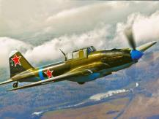
Домашнее задание
1) Советские войска выдвинулись 3 августа из города Курска в город Богодухов. В первый день они прошли четверть всего пути, во второй день- 80% пути, пройденного в первый день, а за третий день войска прошли остальные 154км. Сколько километров прошли советские войска за 3 дня?
2) По сводке 8 июля 1943 года в воздушном бою участвовали 759самолетов: разведывательные самолеты, бомбардировщики, истребители. Их отношение равно 30:126:97. Сколько самолетов каждого вида было задействовано в бою?

Slide 29
И всё-таки мы ПОБЕДИЛИ!

